Slide 1
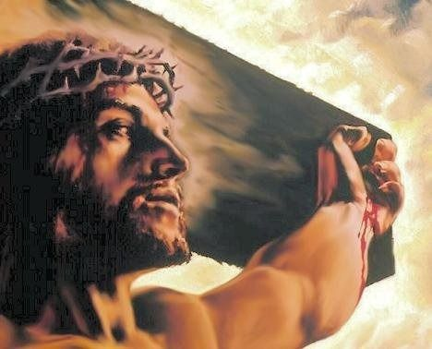
Helmut Walcha (1907-1991) Johann Sebastian Bach (1685-1750) ‘Herzliebster Jesu, was hast du verbrochen?’
Noem de overtreding mij, die Gij begaan hebt,
het kwaad, gekruiste Heer, dat Gij gedaan hebt,
waaraan uw volk U schuldig heeft bevonden,
noem mij uw zonden.
Liedboek voor de Kerken (’73) 181:1
Herzliebster Jesu, was hast du verbrochen,
daß man ein solch scharf Urteil hat gesprochen?
Was ist die Schuld, in was für Missetaten
bist du geraten?

Slide 3
opstaan op Goede Vrijdag
preek over
Matteüs 27,52.53
Goede Vrijdag | Heilig Avondmaal
ds Marten de Vries
19 april 19

Slide 4
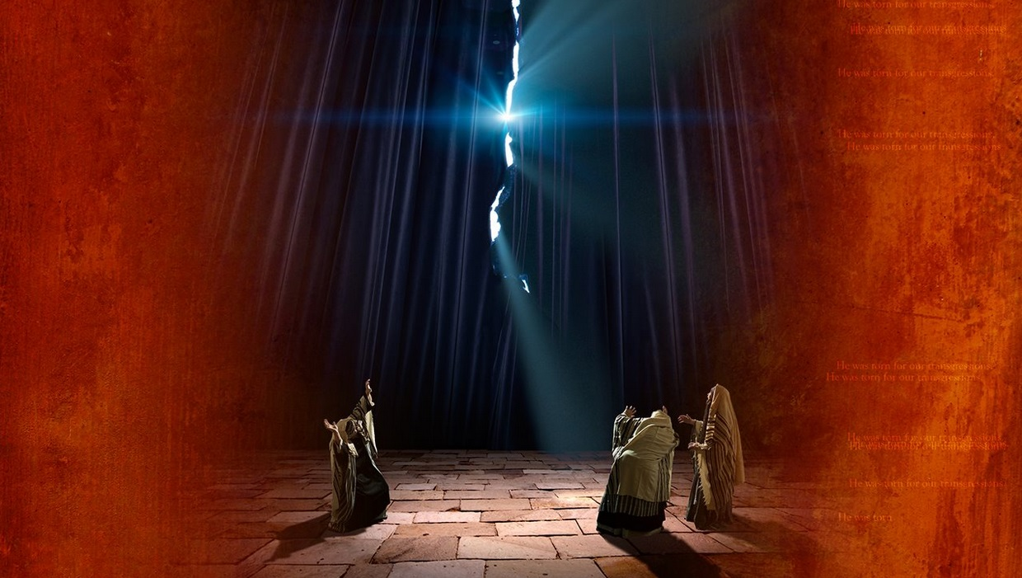
opstaan op Goede Vrijdag
allerlei vragen
eigen dood niet voorkomen
meer mensen tot leven dan ooit
graven scheuren open
gordijn scheurt middendoor

Slide 5
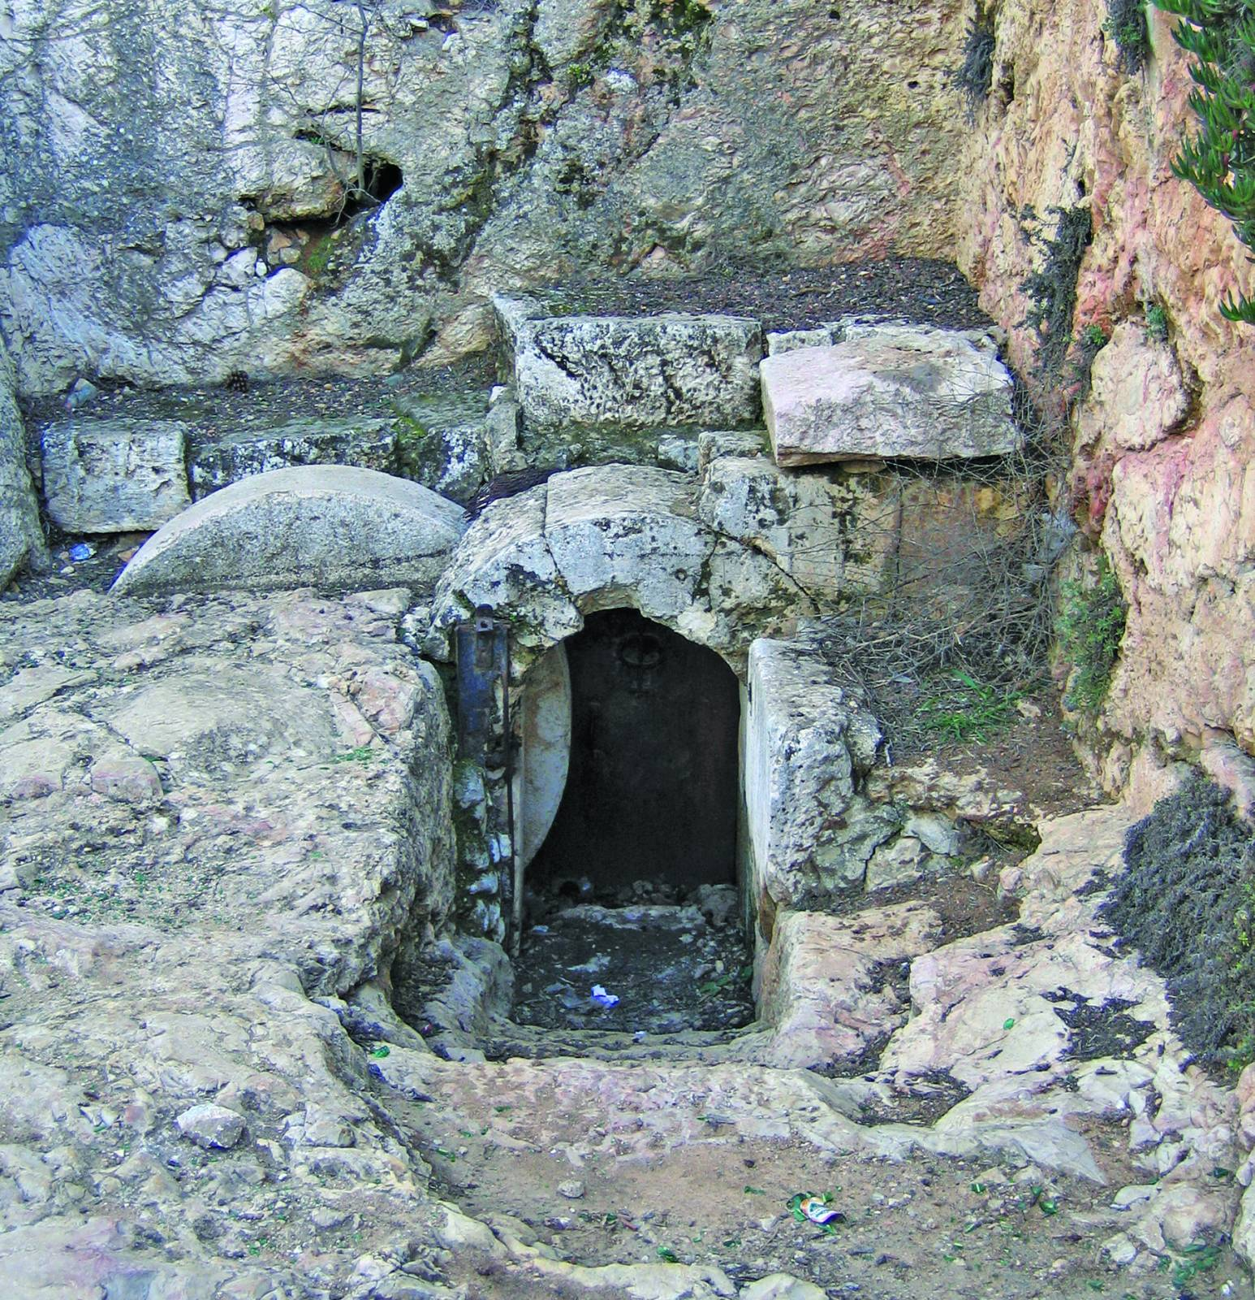
opstaan op Goede Vrijdag
eerst wachten, dan verschijnen
bij wijze van voorschot een ‘verheerlijkt lichaam’
heeft het geholpen?
rechter en redder

